Slide 1
Basic Database Manipulation Language
Giảng viên :Cao Le Thanh

Slide 2

Mục tiêu bài học
Nắm được cú pháp các tập lệnh DML
Hiểu được ý nghĩa của các tập lệnh DML
Sử dụng thành thạo các tập lệnh DML cơ bản ( CRUD) với MySQL

Slide 3

Nội dung
Giới thiệu DML
Biểu thức toán tử , các mệnh đề
Lệnh Insert – Thêm dữ liệu
Lệnh Select – Truy vấn dữ liệu
Lệnh Update – Cập nhật dữ liệu
Lệnh Delete – Xóa dữ lisệu

Slide 4
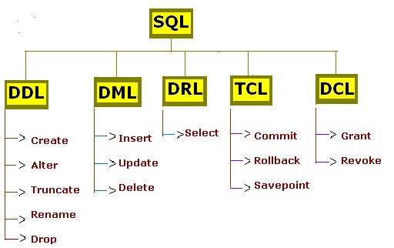
GIỚI THIỆU
DML là viêt tắt của Data Manipulation Language( ngôn ngữ thao tác dữ liệu) cho phép thực thi các câu truy vấn,bao gồm cú pháp để cập nhật – sửa đổi, chèn thêm và xoá các mẩu tin.

Slide 5
LỆNH INSERT – Thêm dữ liệu
Câu lệnh INSERT INTO được dùng để chèn dòng mới vào bảng
Cú pháp :
INSERT INTO Tên_bảng(tên_cột) VALUES(Giá_trị_tương_ứng);
Ví dụ:
mysql> INSERT INTO user(username,password,email,sex) VALUES("Lanna","12345",“lnguyen24794@gmail.com","F");

Slide 6
LỆNH SELECT– Truy vấn dữ liệu
Câu lệnh SELECT được dung để truy suất dữ liệu từ một bảng. Kết quả trả về dưới dạng bảng được lưu trong 1 bảng, gọi là bảng kết quả - result table ( còn được gọi là tập kết quả - result set)
Cú pháp :
SELECT tên_cột FROM tên_bảng;
Ví dụ:
mysql> SELECT user_id,username FROM user;

Slide 7
MỆNH ĐỀ WHERE
Mệnh đề WHERE được dùng để thiết lập điều kiện truy xuất
Để truy xuất dữ liệu theo các điều kiện nào đó, một mệnh đề WHERE có thẻ được thêm vào câu lệnh SELECT
Cú pháp :
SELECT tên_cột FROM tên_bảng WHERE tên_cột phép_toán giá_trị
Ví dụ:
mysql> SELECT user_id,username FROM user WHERE user_id = 1;

Slide 8
PHÉP TOÁN TỬ
Một số phép toán hay dùng trong mệnh đề WHERE
Phép toán | Mô tả
= | So sánh bằng
<> | So sánh không bằng
> | Lớn hơn
< | Nhỏ hơn
>= | Lớn hơn hoặc bằng
<= | Bé hơn hoặc bằng
BETWEEN | Nằm giữa một khoảng
LIKE | So sánh mẫu chuỗi

Slide 9
MỆNH ĐỀ ORDER BY
Mệnh đề ORDER BY được dùng để sắp xếp kết quả trả về
Cú pháp :
SELECT tên_cột FROM tên_bảng ORDER BY tên_cột quy_ước
Trong đó quy ước sắp xếp bao gồm hai thông số là ASC (từ trên xuống dưới), DESC (từ dưới lên trên).
Ví dụ:
mysql> SELECT user_id,username FROM user ORDER BY user_id DESC;

Slide 10
LỆNH UPDATE – Cập nhật dữ liệu
Câu lệnh UPDATE được sử dụng để cập nhật/ sửa đổi dữ liệu đã có trong bảng
Cú pháp :
UPDATE tên_bảng SET tên_cột = giá_trị_mới WHERE điều_kiện
Ví dụ:
mysql> UPDATE user SET fullname = ‘Nguyễn Văn Nam’ WHERE user_id = 1

Slide 11
LỆNH DELETE – Xóa dữ liệu
Câu lệnh DELETE được sử dụng xóa các dòng dữ liệu ra khỏi bảng
Cú pháp :
DELETE FROM tên_bảng WHERE điều_kiện
Ví dụ:
mysql> DELETE FROM user WHERE user_id = 1

Slide 12

Tổng kết
Các câu lệnh truy vấn cơ bản select , insert , update , delete là phần quan trọng trong việc truy vấn và tạo dữ liệu vào database
Học viên cần nắm vững cú pháp và áp dụng được các câu lệnh vào bài toán yêu cầu

